Slide 1
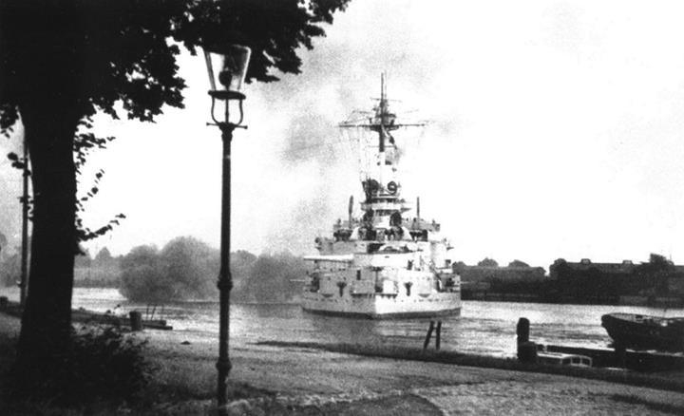
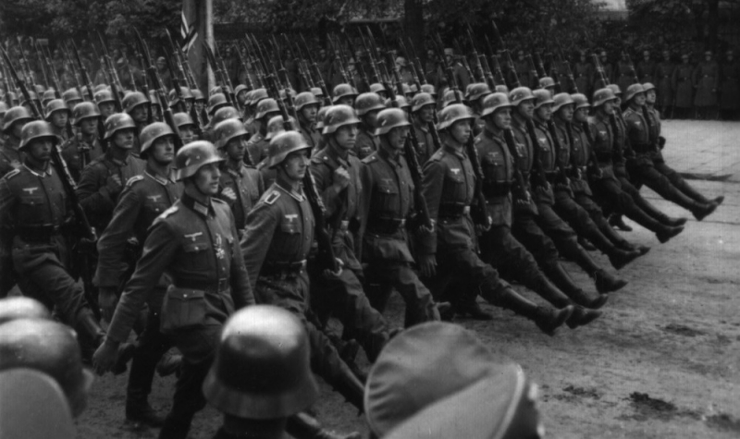
Druhá svetová vojna Začiatok vojny, obsadenie Poľska, Katyň...
Gymnázium Milana Rúfusa, Žiar nad Hronom
Veronika Bartošová, Lea Beňová,
Karolína Čavojcová, Aneta Kúšiková III.A
Šk. rok 2017/2018

Slide 2
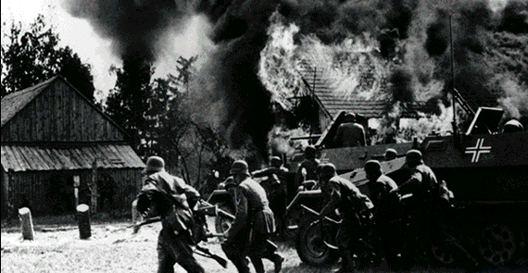
Všeobecná charakteristika
2. sv. vojna je dodnes najväčší a najrozsiahlejší ozbrojený konflikt v dejinách ľudstva
je pre ňu charakteristická ofenzíva a rýchle manévrovanie
stála život asi 45 až 60 miliónov ľudí
bola celosvetovým konfliktom - vojny sa zúčastnilo 61 štátov, zasiahla všetky kontinenty s výnimkou Antarktídy a Južnej Ameriky
dôsledky boli oveľa ťažšie než dôsledky 1.sv.vojny, boli zničené celé mestá a spôsobené nevyčísliteľné škody na majetku a kultúrnom dedičstve ľudstva
bola totálnou vojnou - mobilizácia ľudských síl bola omnoho rozsiahlejšia než počas 1.sv.vojny
využívala sa propaganda, dezinformácie a zastrašovacie bombardovanie
priniesla nové typy zbraní: útočné pušky, balistické rakety, atómové bomby, riadené strely

Slide 3
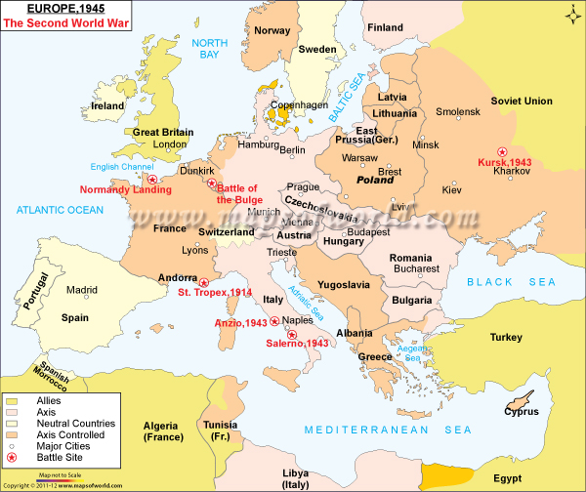
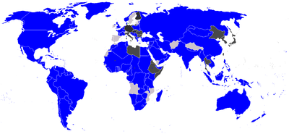
Spojenci - modrá farba
Os - čierna farba
Neutrálne štáty – šedé
Mapa je situovaná v čase vypuknutia vojny 1. septembra 1939.
Mapa Európy počas 2. svetovej vojny, rok 1945

Slide 4
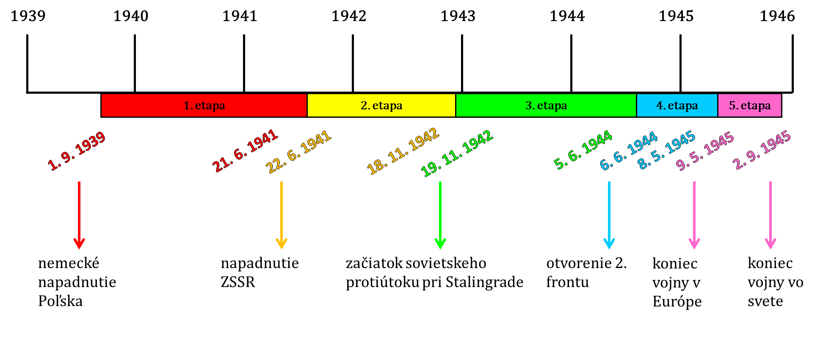

Slide 5
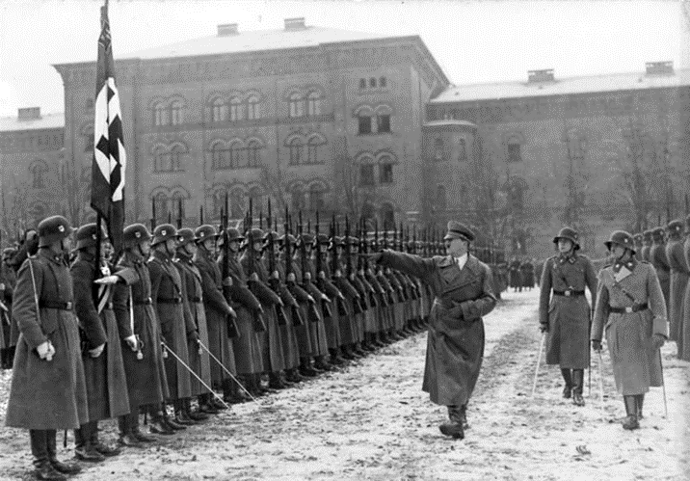
Príčiny druhej svetovej vojny
Všeobecná nespokojnosť v Nemecku s versailleským systémom
Celosvetová hospodárska kríza
Činnosť Adolfa Hitlera a NSDAP
Priama a nepriama pomoc veľmocí nacistickému Nemecku a jeho záujmom
Hitler pred svojou elitnou jednotkou

Slide 6
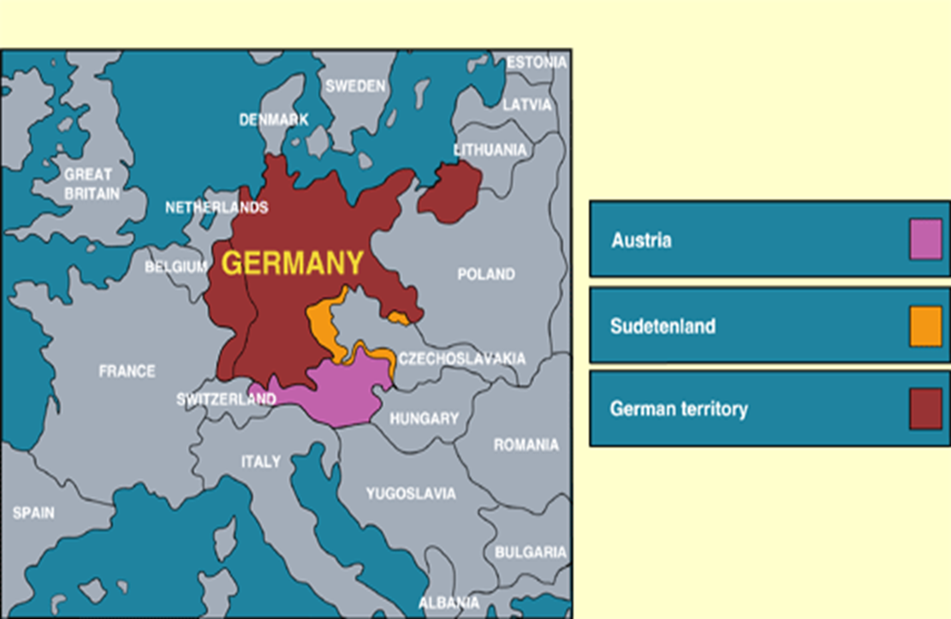
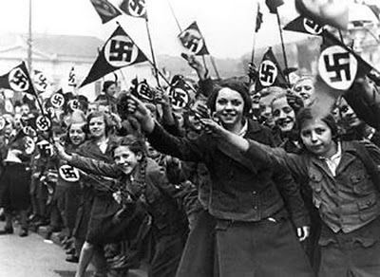
Anšlus Rakúska
11.-12. marec 1938
Rakúsky kancelár Kurt Schuschning - pod tlakom odstúpil (11. marec 1938)
Novým kancelárom sa stal nacista Arthur Seyss-Inquart.
O deň neskôr nemecká armáda okupovala celé územie štátu a 13. marca bolo Rakúsko prehlásené za súčasť Nemecka ako tzv. Východná marka (Ostmark).
Hitler si neskôr dal Anšlus potvrdiť ľudovým hlasovaním (podpora 99 percent hlasov).
ČSR je vo väčšom ohrození – ďalšia spoločná hranica + posilnenie Nemecka.
Niektorí obyvatelia Rakúska vítali okupujúcich nemeckých vojakov s radosťou.

Slide 7
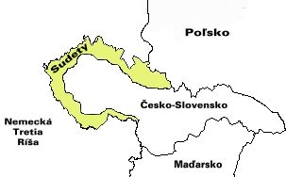
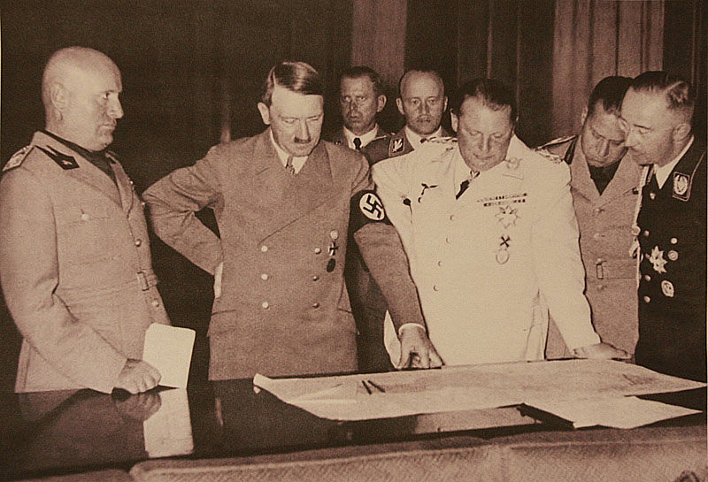
Mníchovská dohoda
„Mníchovská zrada“ / „O nás, bez nás“
Dohoda o pripojení pohraničných území ČSR k Nemecku.
Dátum: 29. september 1938
Rokovania sa zúčatnili:
VB: Arthur Neville Chamberlain
Fr: Édouard Daladier
N: Adolf Hitler
T: Benito Mussolini
ČSR po Mníchovskej dohode
Plán Fall Grün (nemecký plán vojenského úderu proti Československu pripravený roku 1937. K jeho realizácii nedošlo - Nemecko dokázalo svoje ciele dosiahnuť na Mníchovskej konferencii.)
Mussolini, Hitler a Herman Göring nad mapou ČSR.

Slide 8
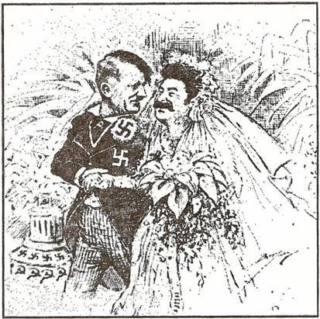
Pakt Molotov-Ribbentrop
Zmluva o neútočení medzi ZSSR a Nemeckom (Pakt Stalin-Hitler)
Dátum: 23. august 1939
Vyjednávači: Joachim von Ribbentrop (nemecký min. zahr.)‏ a Viačeslav Molotov (min. zahr. v ZSSR)‏
Snaha Nemecka izolovať Poľsko.
Výsledok:
Hitler má dôležitého spojenca.
Obe strany sa zaviazali, že nepoužijú vojenskú silu proti druhej strane a nespoja sa s jej nepriateľmi.
Rozdelenie Poľska.
Dobová karikatura k podpisu paktu Ribbentrop-Molotov.

Slide 9
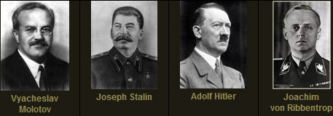
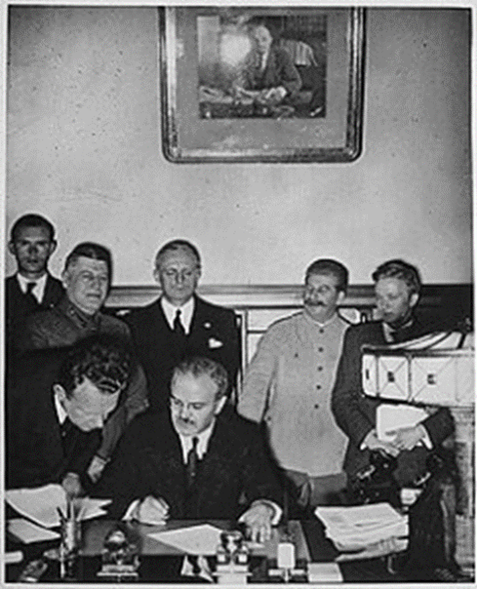
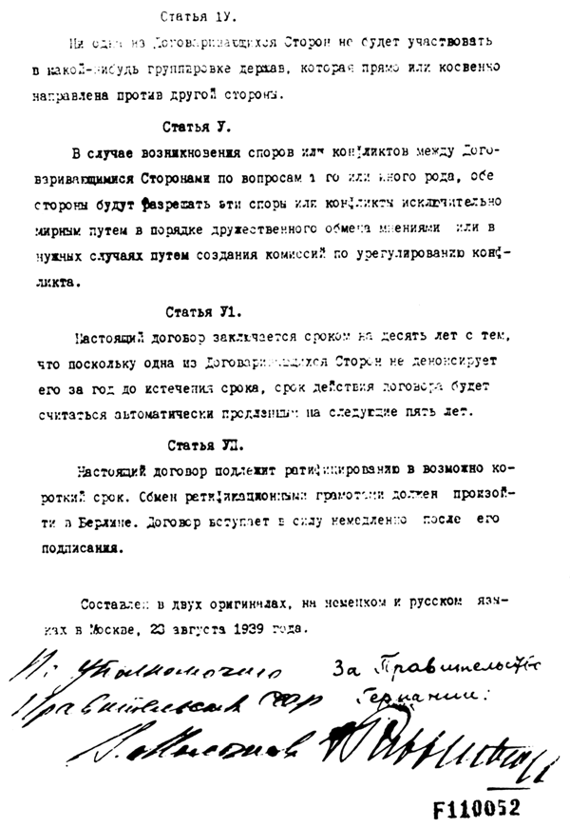
Molotov podpisuje dohodu. Za ním stojí Ribbentrop a Stalin.

Slide 10
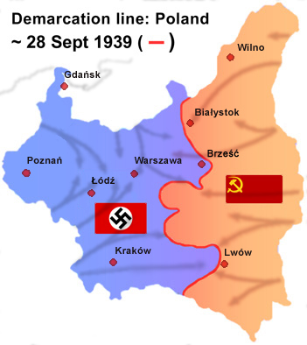
Začiatok vojny
1. september 1939- prepad nemeckej vysielačky v Gliwiciach Nemcami prezlečených do poľských uniforiem → začiatok 2. svetovej vojny prepadnutím Poľska Nemeckom.
17. september 1939 – útok na Poľsko Sovietskym zväzom z východu.
4. delenie Poľska:
V Nemcami držanej časti krajiny vznikol tzv. Generálny gouvernement.
Krajina bola z 2/3 obsadená nacistickým Nemeckom, asi tretina bola zabratá prakticky bez boja stalinským Sovietskym zväzom.

Slide 11
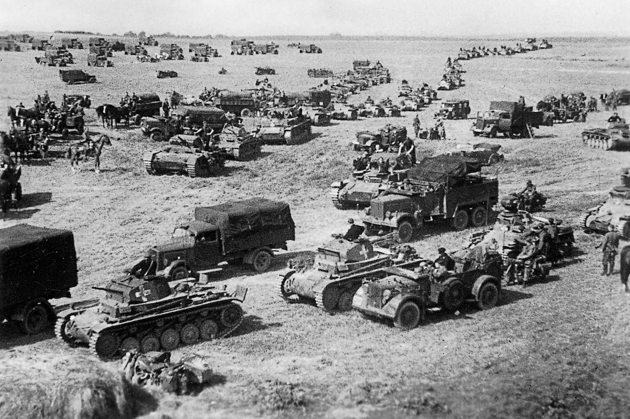
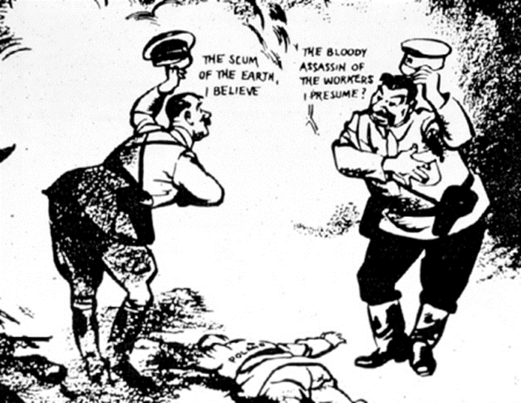
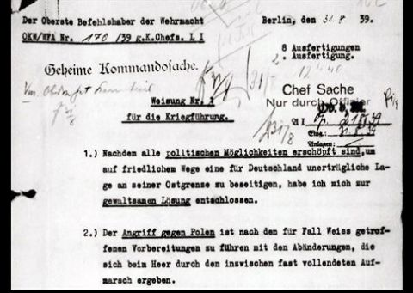
Začiatok vojny
Útok Nemcov na Poľsko 1939
=>
Dobová karikatúra, Hitler a Stalin nad svojou obeťou - Poľskom
Hitlerov rozkaz napadnúť Poľsko

Slide 12
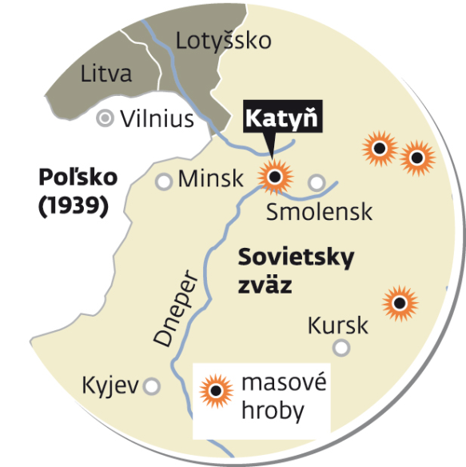
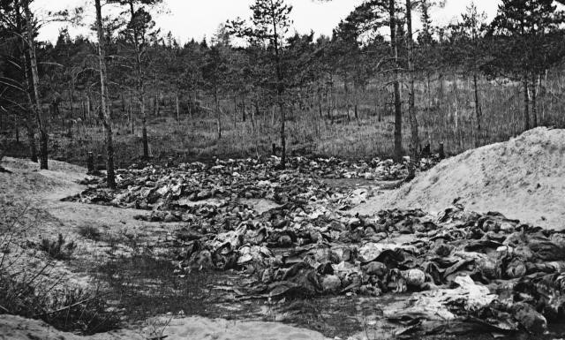
Katynský masaker
Po obsadení východnej časti Poľska Sovietsky zväz zajal viac ako 250 000 poľských občanov.
Časť bola prepustená, časť odoslaná do pracovných táborov.
Väčšina odmietla spoluprácu s komunistami => Stalin ich 5.3.1940 odsúdil na popravu zastrelením (cca 25 000 ľudí)
V Katyňskom lese bolo začiatkom roka 1940 NKVD popravených tisíce poľských dôstojníkov, policajtov a inteligencie. (pozície, ktoré ZSSR obsadili)
Pohľad na exhumované telá

Slide 13
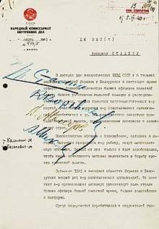
Katynský masaker
Príkaz na popravu podpísaný Stalinom a inými.

Slide 14
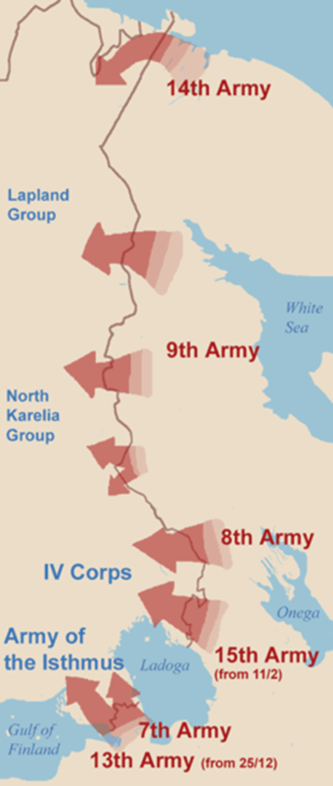
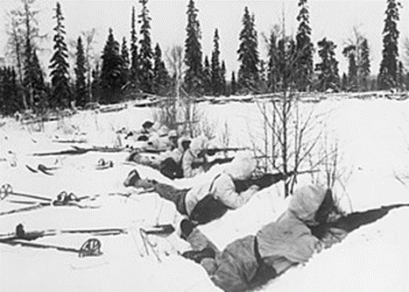
Prepadnutie Fínska
30.11.1939 ZSSR bez vyhlásenia vojny napadlo Fínsko =>vylúčenie zo Spoločnosti národov
Tzv. Zimná vojna
Skončila Moskovským mierom 13.3.1940 – odstúpenie Fínska
Fínska pechota v severnom Fínsku, 12.1.1940
Prepadnutie Fínska 1939

Slide 15
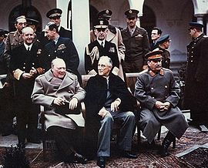
Následky vojny
2. svetová vojna ovplyvnila ďalší politický, hospodársky a geografický vývoj sveta
rozdelenie sveta na Východ a Západ,
vznik „železnej opony“,
vznik OSN,
studenú vojnu,
pád kolonializmu
4. februára 1945 v Jalte na Kryme začala konferencia tzv. "Veľkej trojky" - Franklina Roosevelta, Winstona Churchilla a Josifa Vissarionoviča Stalina. Hlavnými otázkami, o ktorých sa rokovalo, bolo usporiadanie sveta po druhej svetovej vojne, vzťah spojencov k Nemecku a Francúzsku, poľská otázka a vznik Organizácie Spojených národov.

Slide 16
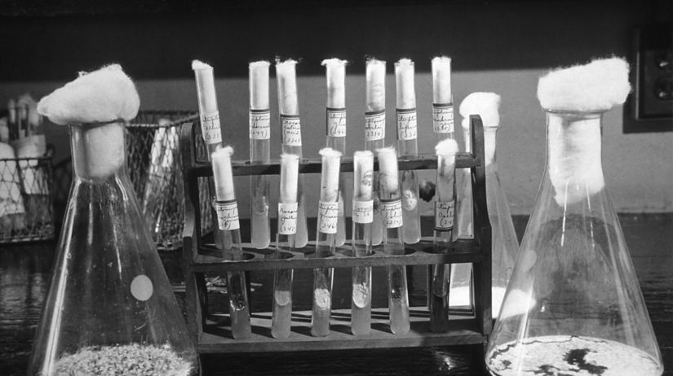
Nové technológie
Druhá svetová vojna prispela k:
vývoju zbraní: útočné pušky, balistické rakety, atómové bomby, riadené strely a raketové delostrelectvo,
rozšíreniu antibiotík – prispelo k zníženiu úmrtnosti ranených a chorých vojakov,
civilná sféra: laser, radar, helikoptéra, zariadenia pre nočné videnie, počítače a penicilín.
Síce vojna bola zlá a zomrelo množstvo ľudí, priniesla vynálezy, ktoré by nevznikli, ak by nebola.

Slide 17
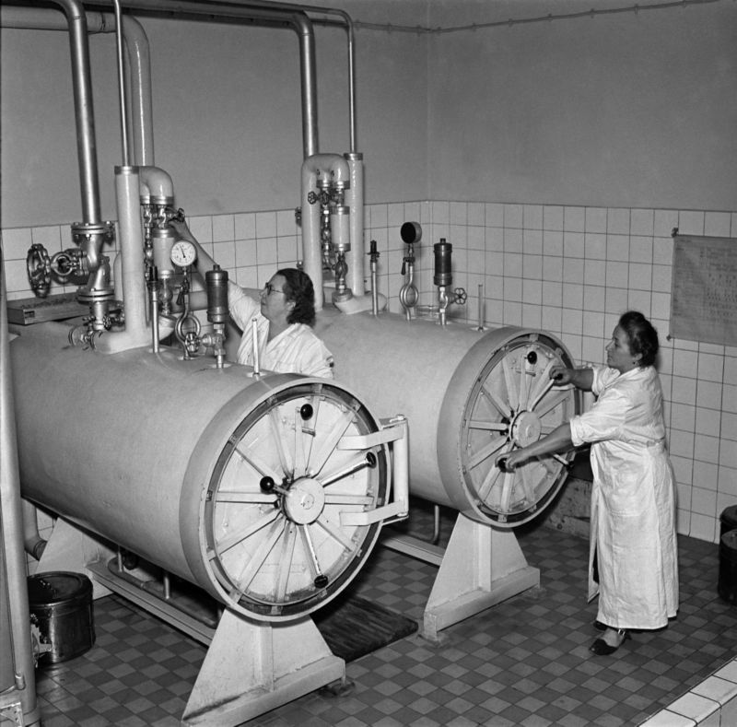
Veľkovýroba penicilínu

Slide 18
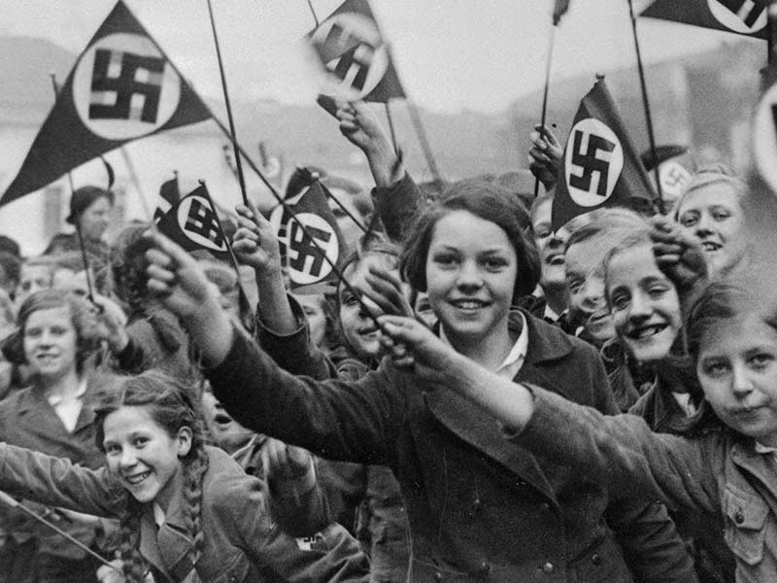
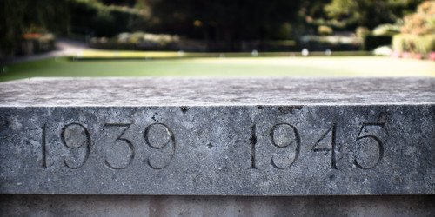
Poučenia
Nebezpečenstvo vlády jednej politickej strany
Nenapodobňovať zlý príklad vodcu, aj keď je vodca – stáť si za vlastným svedomím a názorom
Nepodrobovať sa vopred – občan, ktorý sa takto prispôsobuje, učí moc, čo si môže dovoliť
Ozbrojenci, ktorý sa stavali proti systému a odrazu pochodujú v uniformách so symbolmi vodcu, predstavujú problém.

Slide 19
Zdroje
http://www.simonak.eu/index.php?stranka=pages/h_k/9_17.htm
https://refresher.sk/30191-Adolf-Hitler-Muz-ktory-prezil-42-pokusov-o-atentat-aby-nakoniec-zomrel-vlastnou-rukou
https://adam.cas.sk/clanok/14710/anslus-pred-75-rokmi-nasilne-pripojili-rakusko-k-nemecku
https://sk.wikipedia.org/wiki/Mn%C3%ADchovsk%C3%A1_dohoda
https://sk.wikipedia.org/wiki/Fall_Gr%C3%BCn_(%C4%8Cesko-Slovensko)
www.gjar-po.sk/~dejepis/subor/Druha-svet-vojna.ppt
https://sk.wikipedia.org/wiki/Po%C4%BEsk%C3%A1_obrann%C3%A1_vojna_(1939)
https://sk.wikipedia.org/wiki/Katynsk%C3%BD_masaker
http://www.magistra-historia.sk/katynsky-masaker-pocas-2-svetovej-vojny/
https://svet.sme.sk/c/5318097/putin-sa-za-masaker-v-katyni-neospravedlnil.html
http://www.ceskatelevize.cz/ct24/svet/1019599-prepadeni-vysilace-v-gliwicich-pouzili-nemci-jako-zaminku-pro-napadeni-polska
https://svet.sme.sk/c/3466423/nasli-hitlerov-rozkaz-napadnut-polsko.html
http://www.stach.estranky.sk/clanky/napadnutie-polska.html
https://sk.wikipedia.org/wiki/Zimn%C3%A1_vojna
https://sk.wikipedia.org/wiki/Katynsk%C3%BD_masaker
http://www.sossoukyjov.cz/data/file/Dejepis/VY_32_INOVACE_5b%2020stol/VY_32_INOVACE_5b11.pdf
http://dejepis.7x.cz/rubriky/druha-svetova-vojna
https://historiavskratke.webnode.sk/druha-svetova-vojna/
https://sk.wikipedia.org/wiki/Druhá_svetová_vojna
http://2svetovavojna.wbl.sk/world-war-2_original.jpg
http://www.oskole.sk/?id_cat=8&clanok=9047
https://a-static.projektn.sk/2015/08/bomba.jpg
http://www.teraz.sk/zahranicie/70-vyrocie-jalta-churchill-stalin-roosve/118125-clanok.html
O tyranii, Timothy Snyder
JANČÍK,S., KOHÚTOVÁ,Z., SUČANSKÝ, P.:2015. Seminár z dejepisu. Učebné texty. Žiar nad Hronom: Gymnázium Milana Rúfusa, 184s .

